Slide 1


О порядке составления и представления государственной статистической отчетности по форме 12-тр (авто) «Отчет о наличии и использовании автомобильного транспорта»
Национальный статистический комитет Республики Беларусь
Главное статистическое управление Витебской области

Slide 2


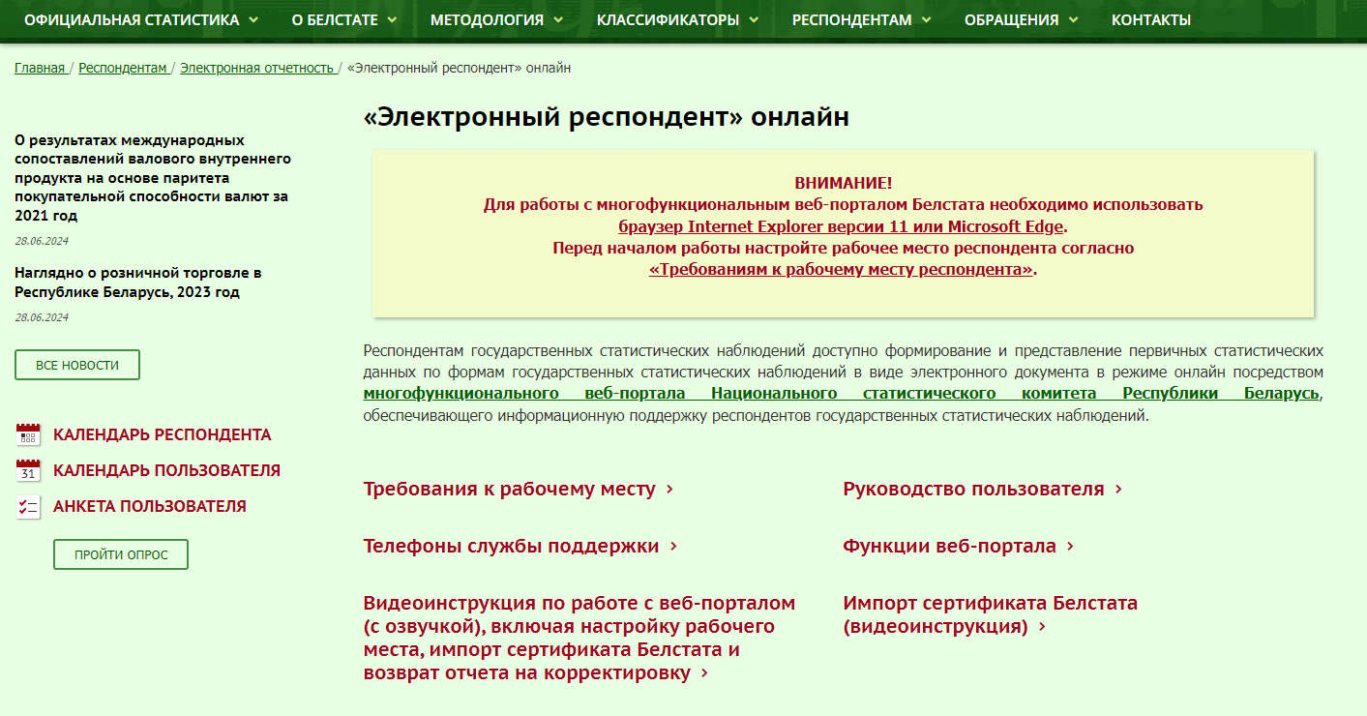
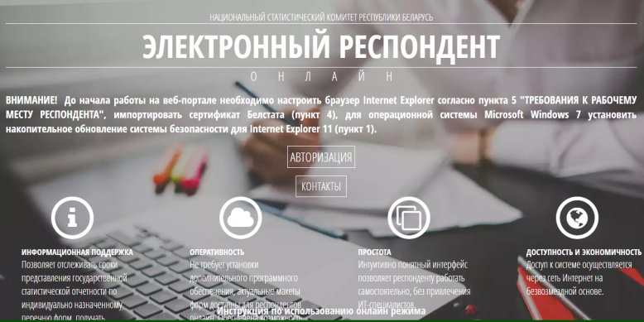
Национальный статистический комитет Республики Беларусь
Главное статистическое управление Витебской области
02
Отчет представляется посредством многофункционального
веб-портала Национального статистического комитета Республики Беларусь
http://e-respondent.belstat.gov.by
Единый номер телефона технической поддержки
(0212) 25 00 10
«Avest» 8 (017) 388 03 19, 8 (029) 646 03 19
Техническая поддержка осуществляется в соответствии
с режимом работы Главного статистического управления Витебской области и государственного предприятия
«ЦИТ Белстата».
В случае невозможности решения технологических проблем
на первом уровне технической поддержки необходимо обращаться к специалистам Белстата на электронный адрес
e-respondent@belstat.gov.by с изложением сути обращения, снимков экрана, отражающих проблему, и контактных данных для обратной связи.

Slide 3
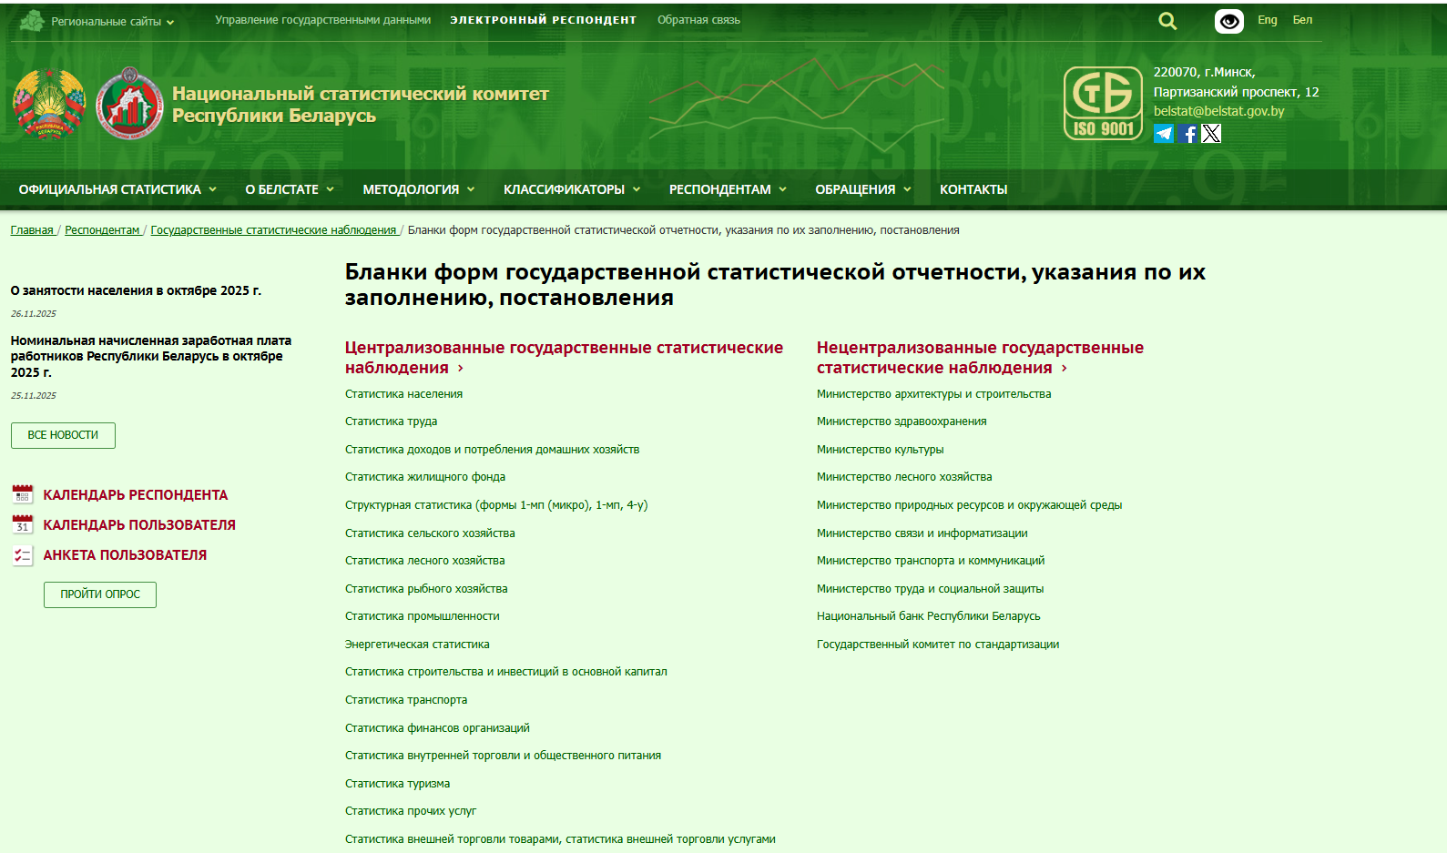
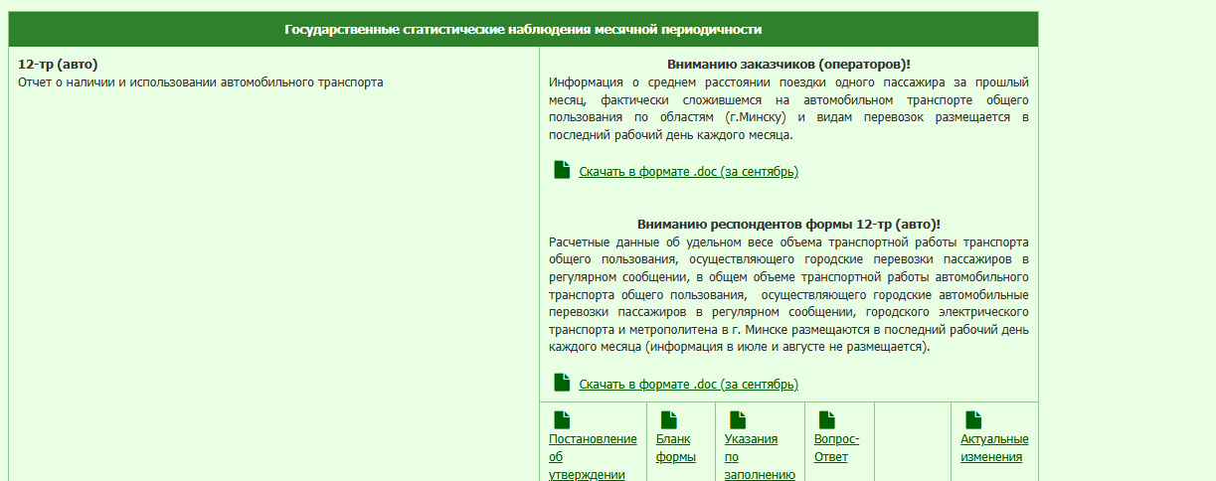

Национальный статистический комитет Республики Беларусь
Главное статистическое управление Витебской области
03
БЛАНКИ И УКАЗАНИЯ
Официальный сайт Национального статистического комитета
Республики Беларусь http//www.belstat.gov.by

Slide 4
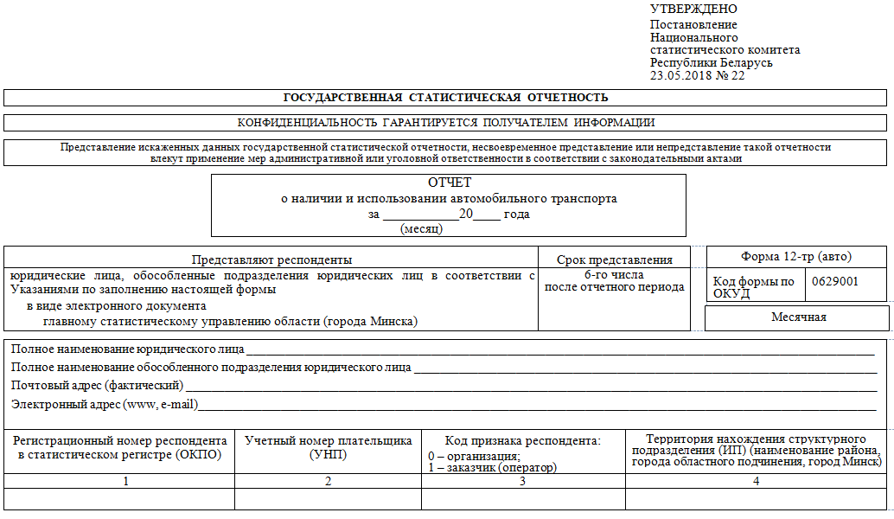
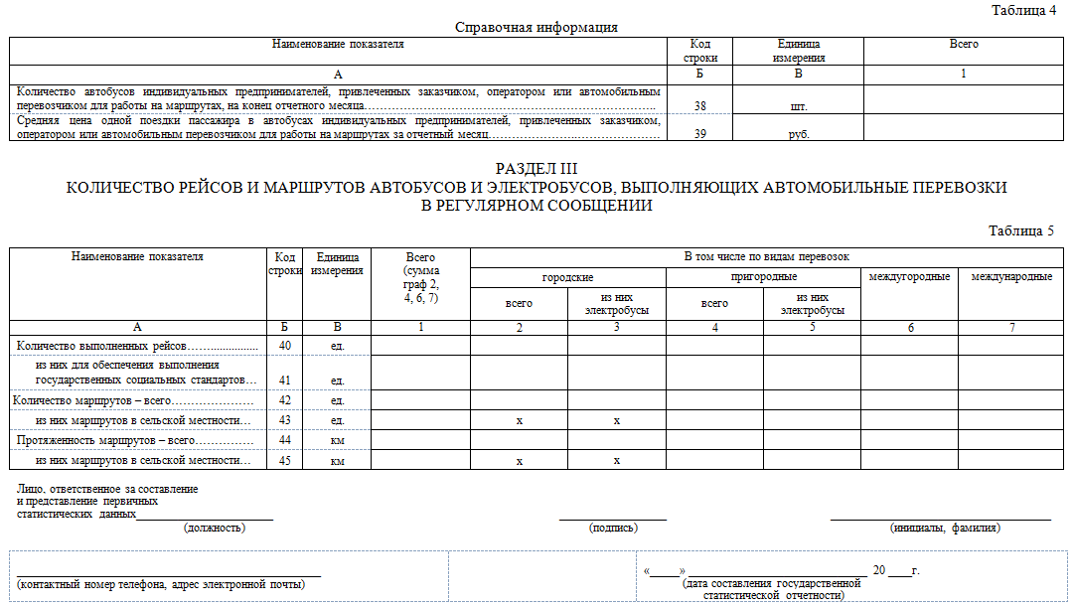
Национальный статистический комитет Республики Беларусь
Главное статистическое управление Витебской области
04
Респонденты представляют первичные статистические данные в объеме, сроки и адреса, указанные в формах государственной статистической отчетности, за подписями
лиц, ответственных за составление и представление первичных статистических данных. Первичные статистические данные считаются непредставленными в случае отсутствия подписи лица, ответственного
за их составление и представление.
П.9 Инструкции о порядке представления первичных статистических данных, утвержденной постановлением Национального статистического комитета Республики Беларусь 28.08.2015 № 100.

Slide 5
Национальный статистический комитет Республики Беларусь
Главное статистическое управление Витебской области
05
Форму 12-тр (авто) представляют респонденты:
Основным видом экономической деятельности которых являются прочие перевозки пассажиров автомобильным транспортом в нерегулярном сообщении, перевозки грузовым автомобильным транспортом, предоставление услуг
по переезду (перемещению); видами экономической деятельности которых являются городские и пригородные перевозки автобусами в регулярном сообщении, перевозки электробусами, деятельность такси, перевозки автобусами в регулярном сообщении, кроме городских и пригородных:
1. Юридические лица:
- подчиненные (входящие в состав) государственным органам (организациям), а также акции (доли в уставных фондах) которых находятся в государственной собственности и переданы в управление государственным органам (организациям);
- являющиеся участниками холдингов;
- без ведомственной подчиненности со средней численностью работников за предыдущий год 50 человек и более;
2. Обособленные подразделения юридических лиц, перечисленных в пункте 1;
3. Юридические лица, выполняющие функции заказчика городских, пригородных и междугородных автомобильных перевозок пассажиров в регулярном сообщении автобусами индивидуальных предпринимателей (далее – заказчики);
4. Юридические лица, обеспечивающие организацию автомобильных перевозок пассажиров в регулярном сообщении автобусами индивидуальных предпринимателей на определенной территории (далее – операторы);
5. Коммерческие организации без ведомственной подчиненности со средней численностью работников за предыдущий год
до 49 человек включительно, осуществляющие перевозки грузовым автомобильным транспортом и предоставление услуг по переезду (перемещению).

Slide 6
Национальный статистический комитет Республики Беларусь
Главное статистическое управление Витебской области
06
Государственное статистическое наблюдение о наличии и использовании автомобильного транспорта проводится на основании комбинированного метода наблюдения: сочетание сплошного и выборочного методов наблюдения.
Выборочный метод наблюдения применяется для коммерческих организации без ведомственной подчиненности со средней численностью работников за предыдущий год до 49 человек включительно, осуществляющих перевозки грузовым автомобильным транспортом и предоставляющих услуги по переезду (перемещению). Перечень таких юридических лиц ежегодно формируется Национальным статистическим комитетом.
Для иных респондентов применяется сплошной метод наблюдения.
Заказчики (операторы) представляют отчет в отношении автомобильных перевозок пассажиров в регулярном сообщении, осуществляемых автобусами индивидуальных предпринимателей, в том числе привлеченных автомобильным перевозчиком по гражданско-правовым договорам.

Slide 7

Национальный статистический комитет Республики Беларусь
Главное статистическое управление Витебской области
07
1) Юридические лица, обособленные подразделения юридических лиц составляют отчет, включая данные по входящим в их структуру подразделениям, расположенным на одной с ними территории (район области, город областного подчинения, город Минск).
Юридические лица, обособленные подразделения юридических лиц, в структуре которых имеются подразделения, расположенные на другой территории (район области, город областного подчинения, город Минск), составляют отдельный отчет по всем структурным подразделениям, находящимся в пределах одной территории.
2) Заказчики (операторы) представляют отдельный отчет
по всем автомобильным перевозкам пассажиров
в регулярном сообщении, осуществляемым автобусами индивидуальных предпринимателей, в том числе привлеченных автомобильным перевозчиком по гражданско-правовым договорам, находящимся в пределах одной территории.

Slide 8
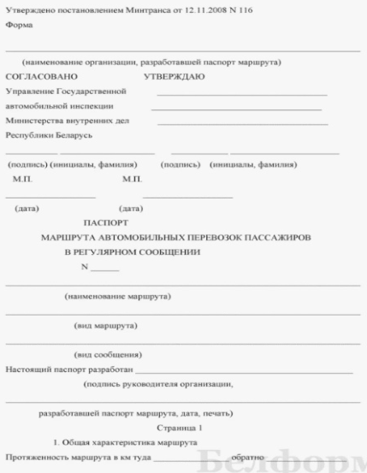
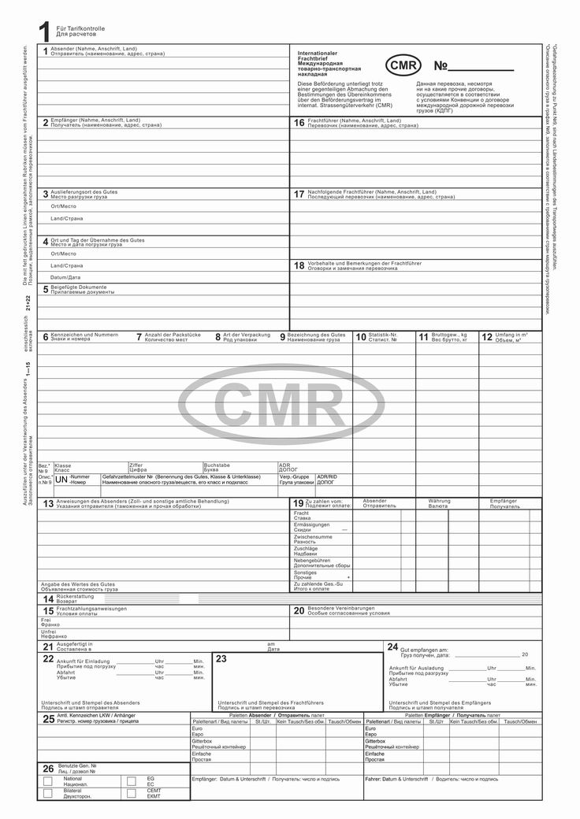
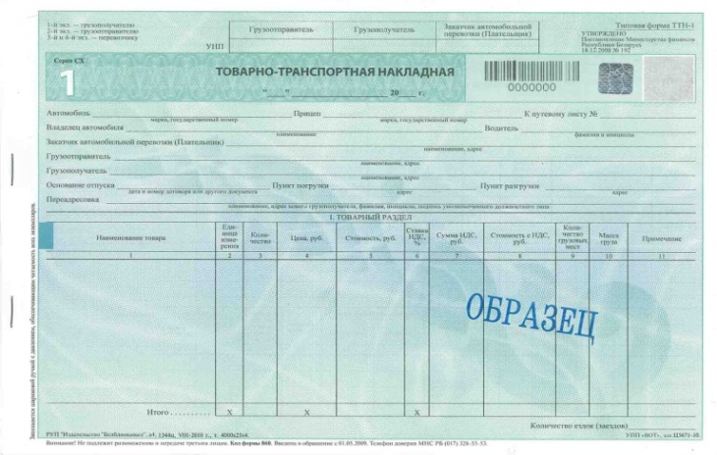



Национальный статистический комитет Республики Беларусь
Главное статистическое управление Витебской области
Национальный статистический комитет Республики Беларусь
Главное статистическое управление Витебской области
08
08
В отчет включаются данные по автобусам, электробусам (далее – автобусы), легковым автомобилям-такси, по всем видам грузовых транспортных средств с прицепами или без них (бортовым, самосвалам, фургонам, рефрижераторам, цистернам, седельным тягачам с полуприцепами, лесовозам, пикапам, фургонам на шасси легковых автомобилей, грузопассажирским и прочим), независимо от их технического состояния, места нахождения
и использования: в работе, в ремонте,
в ожидании ремонта и так далее.
Отчет заполняется на основании данных регистров бухгалтерского учета, товарно-транспортных накладных, международных товарно-транспортных накладных «CMR», формуляров поездок, списков пассажиров, паспортов маршрутов, инвентарных карточек учета основных средств, договоров аренды, других первичных учетных и иных документов, содержащих информацию о работе автомобильного транспорта

Slide 9
Национальный статистический комитет Республики Беларусь
Главное статистическое управление Витебской области
09
В отчете отражаются данные:
об автомобильных перевозках, выполненных за плату для организаций и физических лиц
на основании договора автомобильной перевозки пассажира, договора автомобильной перевозки груза или на иных законных основаниях (далее – коммерческие перевозки);
о доставке собственной продукции (товаров) до покупателя (другой организации
или физического лица), если стоимость доставки в первичных учетных и (или) иных документах выделена отдельно;
об автомобильных перевозках грузов, пассажиров, выполненных за плату для организаций
и физических лиц на основании разовых заказов;
об автомобильных перевозках грузов, пассажиров, выполненных за плату для работников своей организации на основании заявления (заявки) или другого документа;
об использовании автомобильных транспортных средств, переданных по договорам аренды транспортного средства с экипажем организациям и физическим лицам;
о работе и использовании автомобильных транспортных средств, принятых по договорам аренды транспортного средства без экипажа или полученных по договорам финансовой аренды (лизинга);
о списочном количестве автомобильных транспортных средств, состоящих на балансе организации, полученных по договорам финансовой аренды (лизинга), при постановке
на баланс, принятых по договорам аренды транспортного средства без экипажа.

Slide 10
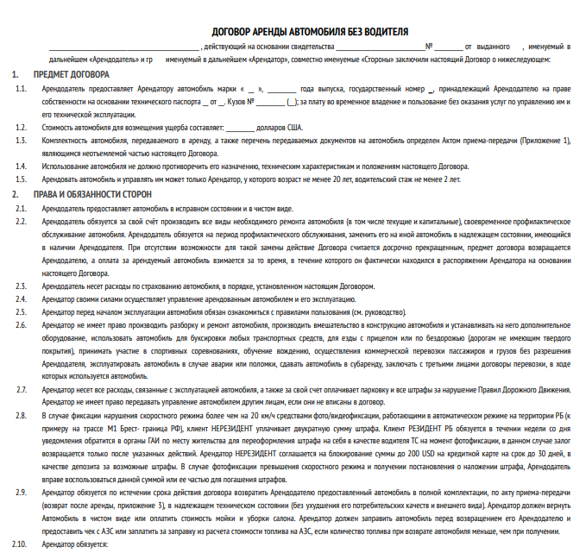
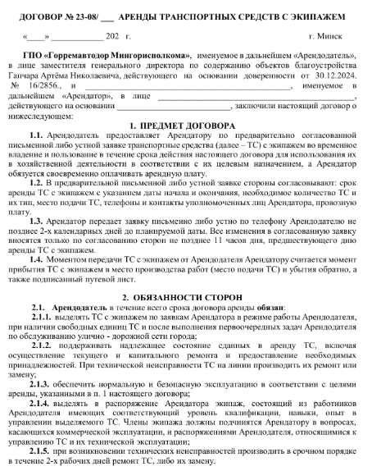
Национальный статистический комитет Республики Беларусь
Главное статистическое управление Витебской области
10
Организации, использующие автомобильные транспортные средства по договорам аренды транспортного средства без экипажа или договорам финансовой аренды (лизинга), включают в отчет данные об использовании этих автомобильных транспортных средств
по всем показателям отчета.
Организации, осуществляющие автомобильные перевозки пассажиров
по договору поручения (поверенные), включают в отчет данные по этим перевозкам.

Slide 11




Национальный статистический комитет Республики Беларусь
Главное статистическое управление Витебской области
11
!
В отчете не отражаются данные:
об автомобильных перевозках грузов для собственных нужд организации, например: по доставке собственной продукции (товаров) в свои торговые объекты, внутрихозяйственные, внутризаводские, внутриобъектные и тому подобные перевозки;
о работе и использовании автомобильных транспортных средств, конструкция которых не предназначена для перевозок грузов (специальные), например: автокраны, авторемонтные всех видов, бензозаправщики, пожарные, санитарные, мусоровозы, подметально-уборочные, асфальтобетоносмесители (кроме автобетоносмесителей), автолавки и тому подобное;
Об использовании автомобильных транспортных средств, переданных по договорам аренды транспортного средства без экипажа организациям или физическим лицам.

Slide 12
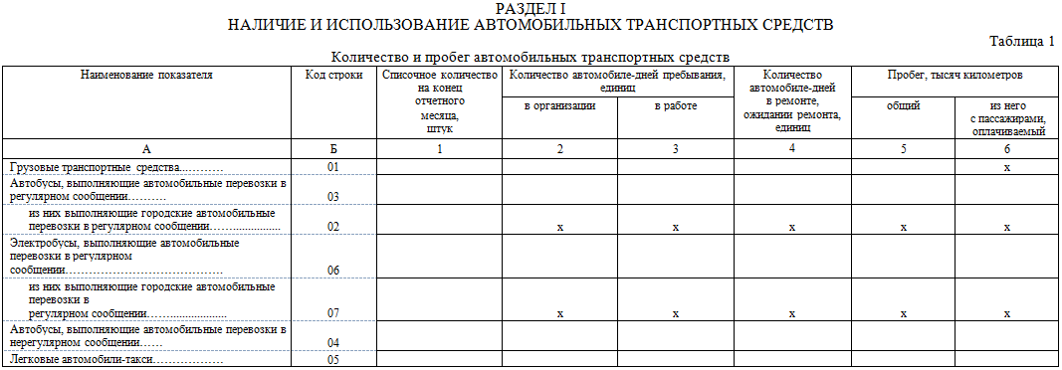
Национальный статистический комитет Республики Беларусь
Главное статистическое управление Витебской области
12
В графе 1 таблицы 1 отражается списочное количество транспортных средств, используемых для осуществления автомобильных перевозок грузов (пассажиров), на конец отчетного месяца.
Если транспортные средства использовались как для осуществления перевозок для собственных нужд, так и для осуществления коммерческих перевозок, то данные о них отражаются в графе 1 таблицы 1.
В графе 2 таблицы 1 количество автомобиле-дней пребывания
в организации определяется суммированием всех календарных дней пребывания транспортных средств в организации, включая выходные и праздничные дни, каждого отдельного транспортного средства.

Slide 13
Национальный статистический комитет Республики Беларусь
Главное статистическое управление Витебской области
13
В графе 3 таблицы 1 количество автомобиле-дней пребывания в работе определяется суммированием дней работы транспортных средств независимо от количества отработанных смен в течение суток.
- Если транспортное средство в течение суток выезжало на линию более одного раза, то при подсчете количества
автомобиле-дней пребывания в работе данные о таком транспортном средстве отражаются только один раз.
- При двухсменной или трехсменной работе транспортного средства, даже если согласно суточному графику последняя смена заканчивается после 24-х часов, по всем сменам данные о работе отражаются как данные об одном автомобиле-дне пребывания в работе.
- Работа транспортного средства, возвратившегося ранее установленного заданием времени (окончания смены), независимо от причин возврата отражается как один автомобиле-день пребывания в работе.
- Независимо от выполненного задания транспортным средством, выехавшим на линию, этот день засчитывается как автомобиле-день пребывания в работе.
- При перевозках грузов и пассажиров, когда водитель выполняет задание более суток, автомобиле-дни пребывания в работе определяются суммированием дней нахождения в командировке, включая день выезда на линию и день возвращения с линии, за исключением целодневных простоев (полные календарные сутки) из-за технических неисправностей, бездорожья.
- Если транспортное средство находилось в ремонте, то день выпуска на линию относится к автомобиле-дням пребывания в работе.

Slide 14
Национальный статистический комитет Республики Беларусь
Главное статистическое управление Витебской области
14
В графе 4 таблицы 1 количество автомобиле-дней в ремонте, ожидании ремонта определяется суммированием всех календарных дней, в течение которых транспортные средства согласно данным первичного учета находились в ремонте и его ожидании, включая данные
о транспортных средствах, простаивающих из-за отсутствия запасных частей, автомобильных шин, аккумуляторов, а также подлежащих списанию с баланса
в организации, но еще не списанных.
В графе 5 таблицы 1 данные об общем пробеге определяются как разность показаний одометра при возвращении с линии и выезде на нее, указанных в первичных учетных и иных документах, содержащих информацию о работе автомобильного транспорта,
и суммированием полученных результатов по транспортным средствам.
Общий пробег грузовых транспортных средств складывается
из пробега с грузом, порожних и нулевых пробегов.
Пробегом с грузом является всякий пробег грузового транспортного средства между пунктами, на которых была произведена погрузка и разгрузка грузового транспортного средства, независимо от количества перевезенных грузов.
Порожним пробегом является пробег грузового транспортного средства без груза между пунктами погрузки и разгрузки.
Нулевым пробегом является порожний пробег грузового транспортного средства
от гаража (респондента) к первому пункту погрузки и от последнего пункта разгрузки
к гаражу (респондента).

Slide 15
Национальный статистический комитет Республики Беларусь
Главное статистическое управление Витебской области
15
В графе 6 таблицы 1 данные о пробеге автобусов с пассажирами, выполняющих автомобильные перевозки в регулярном сообщении, определяются умножением количества фактически выполненных рейсов по каждому маршруту на его протяженность и суммированием полученных результатов.
Данные об оплачиваемом пробеге легковых автомобилей-такси определяются как разность показаний таксометра при возвращении и выезде автомобилей согласно первичным учетным и иным документам, содержащим информацию о работе автомобилей-такси, и суммированием полученных результатов по всем автомобилям-такси.

Slide 16
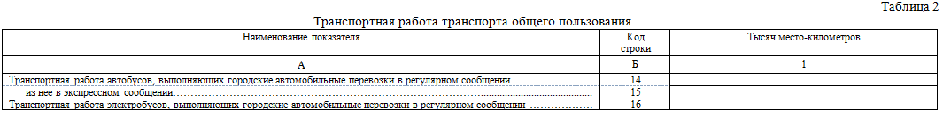
Национальный статистический комитет Республики Беларусь
Главное статистическое управление Витебской области
16
Таблицу 2 заполняют организации, выполняющие автомобильные перевозки транспортом общего пользования.
Данные о транспортной работе автобусов, выполняющих городские автомобильные перевозки
в регулярном сообщении, определяется по каждому автобусу умножением общего пробега по каждому маршруту движения автобусов на их полную вместимость и суммированием полученных произведений.
Полная вместимость автобуса
Количество мест для сидения
Количество мест для стоящих пассажиров*
*из расчета 5 человек на один квадратный метр свободной площади пола салона
или по паспорту организации-изготовителя

Slide 17
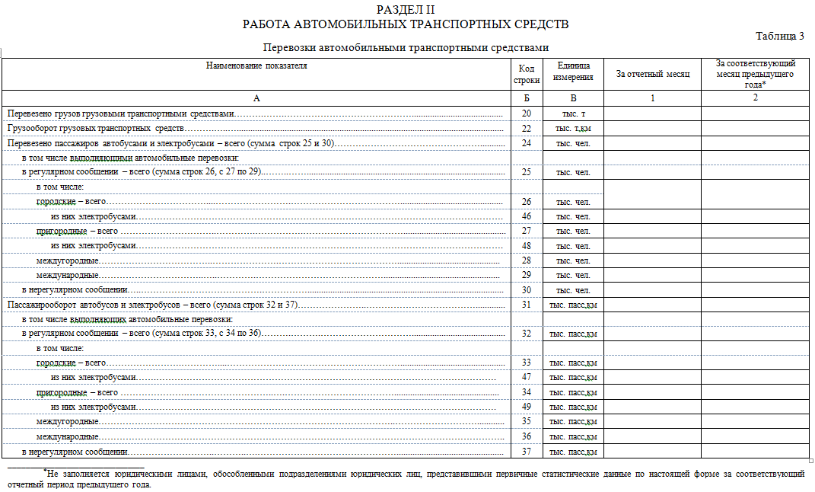
Национальный статистический комитет Республики Беларусь
Главное статистическое управление Витебской области
Обратить внимание на появление графы 2 «За соответствующий месяц предыдущего года»
17
Не заполняется юридическими лицами, обособленными подразделениями юридических лиц, представившими первичные статистические данные по форме 12-тр (авто) за соответствующий отчетный период предыдущего года
Обратить внимание
на единицы измерения!
Данные таблицы 3 заполняются с одним знаком после запятой.

Slide 18
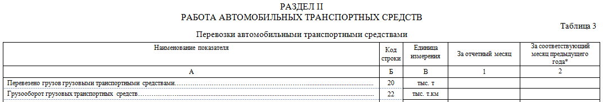
Национальный статистический комитет Республики Беларусь
Главное статистическое управление Витебской области
18
В таблице 3 по строкам 20 и 22 отражаются объем перевезенного (доставленного) груза, грузооборот грузовых транспортных средств, работа которых учтена в натуральном выражении (в тоннах и тонно-километрах) и расчетные данные о работе грузовых транспортных средств, по которым невозможен учет объемов перевозок грузов в натуральном выражении путем замера, взвешивания.
Строка 20
Фактический вес
перевезенных грузов (согласно ТТН)
Объем перевозок грузов
Строка 22
Фактический
вес
перевезенного
груза
Расстояние перевозки
с грузом
Грузооборот
Данные о грузообороте определяются
по каждой ездке!

Slide 19

Национальный статистический комитет Республики Беларусь
Главное статистическое управление Витебской области
19
Примеры расчета:
Пример расчета 1. За день было выполнено 3 ездки одним грузовым транспортным средством.
Объем перевозок грузов за день составит: 3+4+3=10 тонн.
Грузооборот составит: (3 т х 20 км) + (4 т х 30 км) + (3 т х 10 км) = 210 тонно-километров.
Пример расчета 2. Организацией из пункта А в пункт В было перевезено 40 тонн груза на расстояние
30 километров, где было отгружено 10 тонн груза, остальной груз перевезен в пункт С на расстояние
50 километров.
Объем перевозок грузов за день составит 40 тонн.
Грузооборот составит: (40 т х 30 км) + (30 т х 50 км) = 2700 тонно-километров.
1 ездка
3 тонны на расстояние 20 километров
4 тонны на расстояние 30 километров
3 тонны на расстояние 10 километров
2 ездка
3 ездка
1 ездка
40 тонн на расстояние 30 километров
30 тонн (40 т - 10 т) на расстояние 50 километров
2 ездка

Slide 20
Национальный статистический комитет Республики Беларусь
Главное статистическое управление Витебской области
20
(если невозможен учет объемов перевозок грузов и грузооборота
в натуральном выражении; п. 28 Указаний)
Объем перевозок грузов
(в тоннах)
0,49*
Автомобиле-часы в наряде
Грузоподъемность автомобиля
*Нормативная производительность одной тонны грузоподъемности за один час работы.
Грузооборот
(в тонно-километрах)
Объем перевозок грузов
(в тоннах)
25**
**Нормативное расстояние перевозки.
Объем перевозок грузов в тоннах и грузооборот в тонно-километрах
грузовых транспортных средств по респонденту в целом определяются
как сумма соответствующих показателей по каждому грузовому транспортному средству

Slide 21
Национальный статистический комитет Республики Беларусь
Главное статистическое управление Витебской области
21
Объем перевозок пассажиров автобусами,
выполняющими автомобильные перевозки в регулярном сообщении
1) автобусами, выполняющими автомобильные перевозки в городском сообщении
Объем перевозок пассажиров
Сумма выручки от реализации проездных документов на одну поездку
Стоимость билета
2) При городских автомобильных перевозках маршрутными такси – по количеству реализованных билетов.
3) При пригородных автомобильных перевозках при реализации гражданам по установленному тарифу билетов
на одну поездку объем перевозок пассажиров принимается равным количеству реализованных билетов.
4) При междугородных и международных автомобильных перевозках объем перевозок пассажиров принимается равным количеству реализованных билетов.

Slide 22
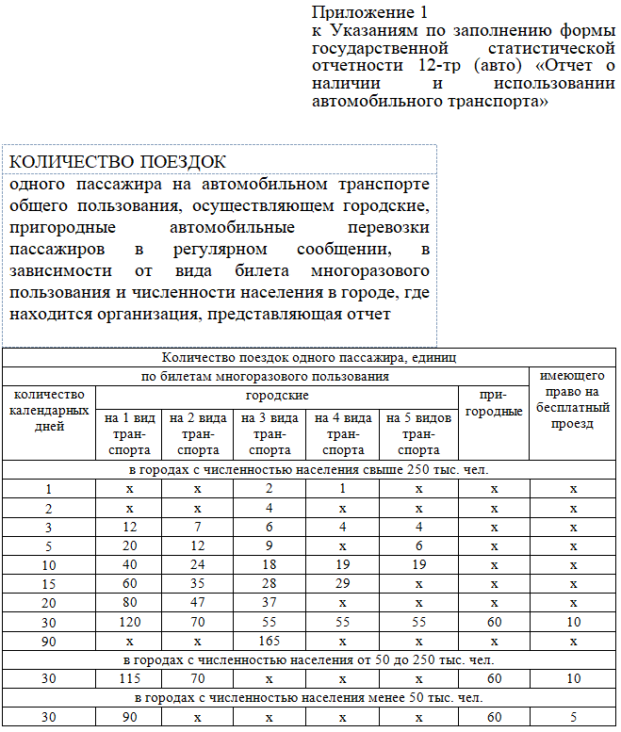
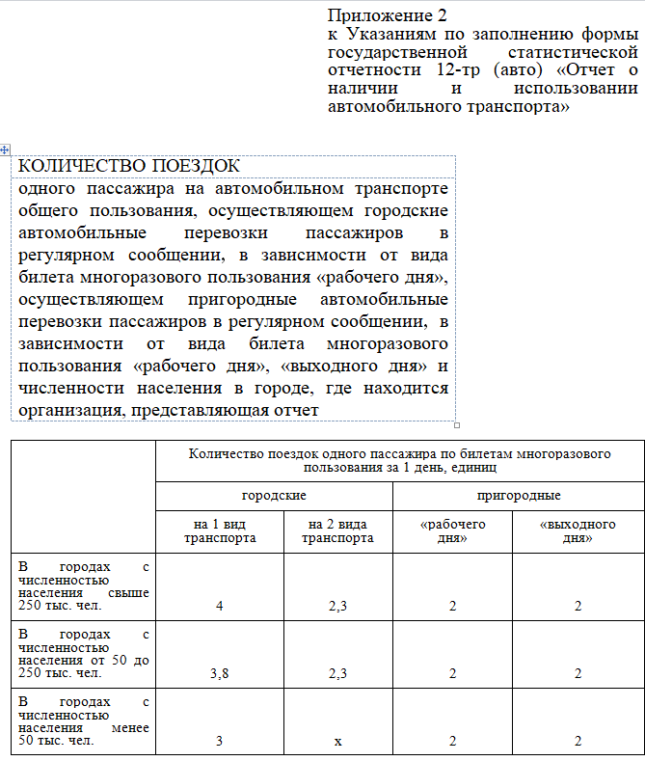
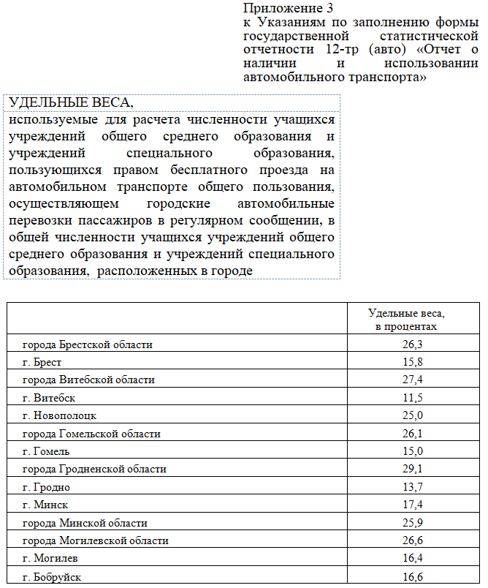
Национальный статистический комитет Республики Беларусь
Главное статистическое управление Витебской области
22
Приложения к Указаниям

Slide 23
Национальный статистический комитет Республики Беларусь
Главное статистическое управление Витебской области
23
При реализации по установленному тарифу билета многоразового пользования при городских автомобильных перевозках объем перевозок пассажиров за отчетный месяц рассчитывается:
По билету многоразового пользования на определенное количество поездок
Количество реализованных
в отчетном месяце каждого вида билетов
Определенное количество поездок по каждому виду билета
и суммирование полученных произведений
По билету многоразового
пользования на месяц
(с первого по последнее число месяца)
Количество поездок за
30 календарных дней
Количество реализованных билетов
По билету многоразового пользования
с любой даты (на 1, 2, 3, 5, 10, 15,
20, 30 и 90 календарных дней)
Количество реализованных в отчетном месяце каждого вида билетов
Определенное количество поездок по каждому виду билета
и суммирование полученных произведений
Количество поездок одного пассажира на автомобильном транспорте общего пользования, осуществляющем городские, пригородные автомобильные перевозки пассажиров в регулярном сообщении, в зависимости от вида билета многоразового пользования и численности населения в городе, где находится организация, представляющая отчет, определяется согласно приложению 1.
Количество поездок
при реализации билета многоразового пользования на декаду
Количество поездок
за 30 календарных дней
на 3
Количество поездок
при реализации билета многоразового пользования на 1/2 месяца
Количество поездок
за 30 календарных дней
на 2

Slide 24
Национальный статистический комитет Республики Беларусь
Главное статистическое управление Витебской области
24
При реализации по установленному тарифу билета многоразового пользования «рабочего дня», «выходного дня» при городских, пригородных автомобильных перевозках объем перевозок пассажиров за отчетный месяц рассчитывается:
По билету многоразового пользования «рабочего дня» на месяц
(с понедельника по пятницу с первого числа месяца по последнее, а также
в дни переноса рабочих дней на выходные дни по решению Совета Министров Республики Беларусь)
Количество реализованных билетов
Количество рабочих дней в месяце
Количество поездок
за 1 рабочий день
По билету многоразового пользования «рабочего дня» на 1/2 месяца
(с понедельника по пятницу с первого числа месяца по 15-е число и с 16-го по последнее число месяца, а также в дни переноса рабочих дней на выходные дни по решению Совета Министров Республики Беларусь)
Количество реализованных билетов на количество рабочих дней в первой (второй) половине месяца
Количество поездок
за 1 рабочий день
По билету многоразового пользования «рабочего дня» на декаду
(с понедельника по пятницу с первого числа месяца по 10-е число, с 11-го по 20-е и с 21-го по последнее число месяца, а также в дни переноса рабочих дней на выходные дни по решению Совета Министров Республики Беларусь)
Количество реализованных билетов
Количество рабочих дней в декаде
Количество поездок
за 1 рабочий день
При реализации по установленному тарифу билета многоразового пользования «рабочего дня», «выходного дня» при пригородных автомобильных
перевозках пассажиров объем перевозок пассажиров за отчетный месяц
Количество реализованных билетов за отчетный месяц
Количество рабочих (выходных) дней в месяце
Количество поездок
за 1 рабочий (выходной) день
Количество поездок одного пассажира на автомобильном транспорте общего пользования, осуществляющем городские автомобильные перевозки пассажиров в регулярном сообщении, в зависимости от вида проездного билета многоразового пользования «рабочего дня», осуществляющем пригородные автомобильные перевозки пассажиров в регулярном сообщении, в зависимости от вида билета многоразового пользования «рабочего дня», «выходного дня» и численности населения в городе, где находится организация, представляющая отчет, определяется согласно приложению 2.
При реализации по установленному тарифу билета многоразового пользования при пригородных автомобильных перевозках объем перевозок пассажиров за отчетный месяц
Количество реализованных билетов за отчетный месяц
Количество поездок одного пассажира

Slide 25
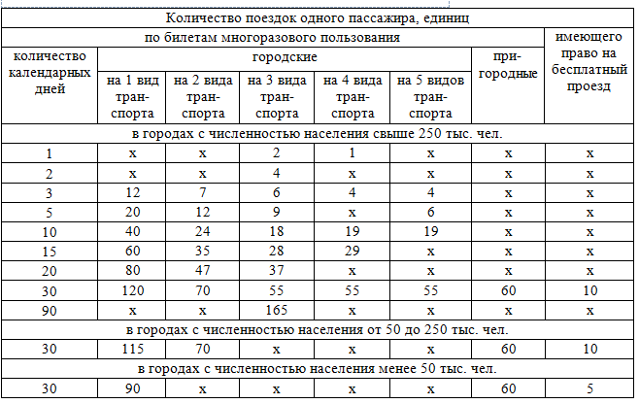
Национальный статистический комитет Республики Беларусь
Главное статистическое управление Витебской области
25
Категории пассажиров, имеющих право на бесплатный
или льготный проезд в автобусах, определяются законодательством.
Количество поездок одного пассажира, имеющего право на бесплатный проезд
на автомобильном транспорте общего пользования осуществляющем городские автомобильные перевозки пассажиров в регулярном сообщении, определяется согласно приложению 1, осуществляющем пригородные, междугородние, международные автомобильные перевозки пассажиров в регулярном сообщении, – по данным первичных учетных и иных документов.

Slide 26
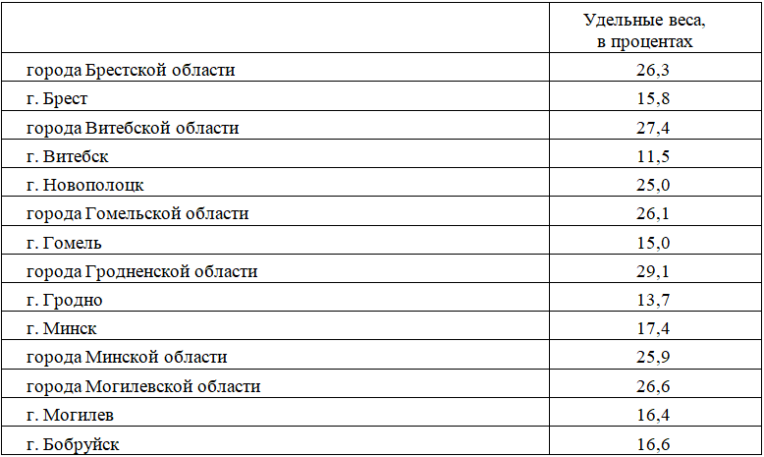
Национальный статистический комитет Республики Беларусь
Главное статистическое управление Витебской области
26
В случае предоставления права бесплатного проезда учащимся учреждения общего среднего образования или учреждения специального образования количество поездок на автомобильном транспорте общего пользования, осуществляющем городские автомобильные перевозки пассажиров в регулярном сообщении, принимается равным 46 поездкам в месяц одного учащегося учреждения общего среднего образования или учреждения специального
образования.
Численность учащихся учреждений общего среднего образования и учреждений специального образования, пользующихся правом бесплатного проезда
на автомобильном транспорте общего пользования, осуществляющем городские автомобильные перевозки пассажиров в регулярном сообщении, рассчитывается по удельным весам (в процентах) от общей численности учащихся учреждений общего среднего образования
и учреждений специального образования, расположенных
в городе.
Удельные веса, используемые для расчета численности учащихся учреждений общего среднего образования
и учреждений специального образования, пользующихся правом бесплатного проезда
на автомобильном транспорте общего пользования, осуществляющем городские автомобильные перевозки пассажиров в регулярном сообщении,
в общей численности учащихся учреждений общего среднего образования и учреждений специального образования, расположенных в городе, приведены согласно приложению 3.

Slide 27
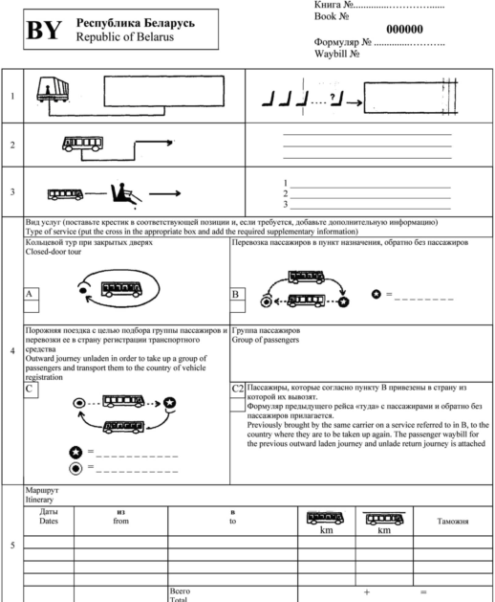
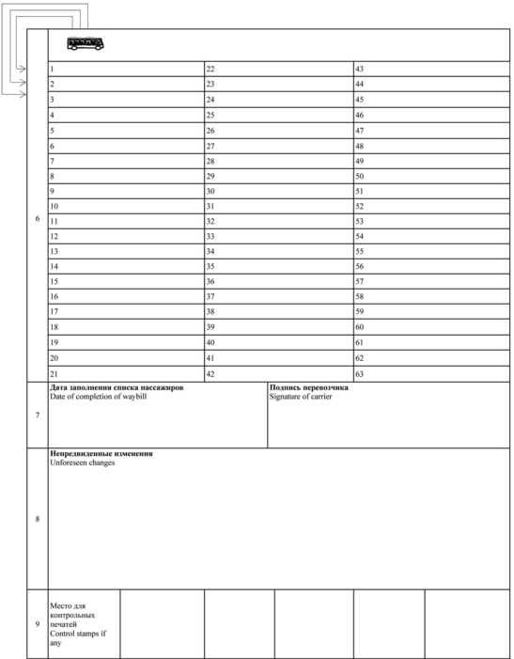
Национальный статистический комитет Республики Беларусь
Главное статистическое управление Витебской области
27
Объем перевозок пассажиров
автобусами (включая грузопассажирскими
и специальными автомобилями «Социальная служба»), выполняющими автомобильные перевозки в нерегулярном сообщении, принимается равным количеству пассажиров, указанному в формуляре поездки, списке пассажиров или другом первичном учетном
и ином документе, содержащем информацию о работе автомобильного транспорта, но не более числа мест для перевозки пассажиров (мест для сидения
и мест для пассажиров в колясках).

Slide 28
Национальный статистический комитет Республики Беларусь
Главное статистическое управление Витебской области
28
Пассажирооборот в регулярном сообщении определяется:
Объем пассажирооборота при городских автомобильных перевозках по билетам
на одну поездку, билетам многоразового пользования, а также пассажиров, имеющих право на бесплатный проезд
Объем перевозок пассажиров
Среднее расстояние поездки одного пассажира по данному городу*
*Среднее расстояние поездки принимается равным среднему расстоянию, фактически сложившемуся
за год, предшествующий текущему.
В случае проведения организацией в текущем году обследования средней дальности поездки одного пассажира по данному городу среднее расстояние поездки принимается равным среднему расстоянию поездки, полученному
по результатам такого обследования.

Slide 29
Национальный статистический комитет Республики Беларусь
Главное статистическое управление Витебской области
29
При городских автомобильных перевозках в регулярном сообщении маршрутными такси объем пассажирооборота рассчитывается по каждому маршруту отдельно путем умножения количества перевезенных пассажиров на половину протяженности маршрута. Протяженность маршрута определяется на основании паспорта маршрута.
Пример расчета 3. Организацией выполнялись городские автомобильные перевозки в регулярном сообщении маршрутными такси.
Количество перевезенных пассажиров за отчетный месяц – 600 человек.
Общая протяженность маршрута – 15 км.
Протяженность рейса маршрута в прямом направлении – 7,3 км, в обратном – 7,7 км.
Объем пассажирооборота:
((
)
)
600 пасс
7,3 км + 7,7 км
2
4 500 пасс.км.

Slide 30
Национальный статистический комитет Республики Беларусь
Главное статистическое управление Витебской области
30
Объем пассажирооборота при пригородных автомобильных перевозках при реализации билетов
на одну поездку рассчитывается:
Сумма выручки от перевозок пассажиров (за минусом суммы выручки от провоза багажа)
По установленному тарифу:
Действующий тариф за
1 пассажиро-километр
Сумма выручки от перевозок пассажиров (за минусом суммы выручки от провоза багажа)
Действующий тариф за
1 пассажиро-километр, уменьшенный на процент скидки в соответствии
с законодательством
Со скидкой:
Объем пассажирооборота при пригородных автомобильных перевозках при реализации билетов многоразового пользования рассчитывается:
По установленному тарифу или со скидкой:
Объем перевозок пассажиров по каждому виду билета
Фактическое среднее расстояние поездки по каждому билету

Slide 31
Национальный статистический комитет Республики Беларусь
Главное статистическое управление Витебской области
31
Объем пассажирооборота при междугородных и международных автомобильных перевозках определяется:
Сумма выручки от реализации билетов
(за минусом суммы выручки от провоза багажа)
Действующий тариф
за 1 пассажиро-километр
(Если тариф на 1 пассажиро-километр при международных перевозках не установлен, то его определяют делением стоимости билета на протяженность маршрута в прямом или обратном направлении).
Объем пассажирооборота при пригородных, междугородных и международных автомобильных перевозках для категории граждан, имеющих право
на бесплатный проезд, рассчитывается:
Объем перевозок пассажиров
данной категории
Среднее расстояние поездки одного пассажира за месяц*
*Среднее расстояние поездки принимается равным среднему расстоянию поездки одного пассажира
при реализации билета по установленному тарифу по каждому виду перевозок.

Slide 32
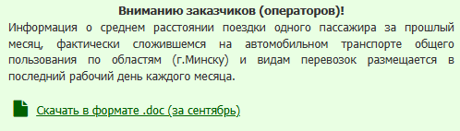
Национальный статистический комитет Республики Беларусь
Главное статистическое управление Витебской области
32
Объем пассажирооборота по автобусам, переданным по договорам аренды транспортного средства с экипажем, выполняющим международные автомобильные перевозки в регулярном сообщении, рассчитывается:
Пробег автобуса с пассажирами
по каждой поездке
Количество перевезенных пассажиров
Объем пассажирооборота по автобусам, переданным по договорам аренды транспортного средства с экипажем, выполняющим пригородные и междугородные автомобильные перевозки в регулярном сообщении, рассчитывается:
Среднее расстояние поездки одного пассажира
на автомобильном транспорте общего пользования
при осуществлении пригородных и междугородных перевозок, фактически сложившееся по области
за месяц, предшествующий отчетному
Количество перевезенных пассажиров
Официальная статистическая информация о среднем расстоянии поездки размещается на официальном сайте Национального статистического комитета в глобальной компьютерной сети Интернет http://www.belstat.gov.by в рубрике «Респондентам» разделе «Государственные статистические наблюдения» подразделе «Бланки форм государственной статистической отчетности, указания по их заполнению, постановления».

Slide 33
Национальный статистический комитет Республики Беларусь
Главное статистическое управление Витебской области
33
По автобусам, выполняющим городские и пригородные автомобильные перевозки
(кроме туристско-экскурсионных) в нерегулярном сообщении, объем пассажирооборота рассчитывается путем умножения общего пробега автобусов, средней вместимости, коэффициента использования пробега и коэффициента использования вместимости.
Пример расчета 4. Организацией выполнялись городские (пригородные) автомобильные перевозки пассажиров в нерегулярном сообщении.
Общий пробег автобусов, выполняющих городские (пригородные) автомобильные перевозки
в нерегулярном сообщении, составил 960 км. Средняя вместимость автобусов 46 пассажиров.
Объем пассажирооборота:
(
)
960 км
46 пасс
0,65*
1000
28,7 тыс. пасс.км
*Произведение коэффициента использования пробега и коэффициента использования вместимости принимается равным 0,65
Средняя вместимость автобусов, выполняющих городские и пригородные автомобильные перевозки в нерегулярном сообщении, определяется как отношение мест для сидения во всех автобусах к количеству автобусов.

Slide 34
Национальный статистический комитет Республики Беларусь
Главное статистическое управление Витебской области
34
По автобусам, выполняющим междугородные и международные автомобильные перевозки в нерегулярном сообщении, а также по автобусам, выполняющим туристско-экскурсионные перевозки во всех видах сообщения, объем пассажирооборота рассчитывается:
Количество перевезенных пассажиров, указанного
в формуляре поездки, списке пассажиров или другом первичном учетном и ином документе, содержащем информацию о работе автомобильного транспорта
Пробег автобуса с пассажирами
по каждой поездке
Заказчик (оператор) в раздел II включает данные об объеме перевозок пассажиров автобусами индивидуальных при городских, пригородных и междугородных перевозках по количеству реализованных билетов.

Slide 35
Национальный статистический комитет Республики Беларусь
Главное статистическое управление Витебской области
35
Заказчик (оператор) в разделе II включает данные об объеме перевозок пассажиров автобусами индивидуальных при городских, пригородных и междугородных перевозках по количеству реализованных билетов.
Объем пассажирооборота при городских, пригородных и междугородных перевозках при реализации билетов на одну поездку рассчитывается:
Объем перевозок пассажиров
по каждому виду перевозки
Среднее расстояние поездки одного пассажира*
*принимается равным среднему расстоянию поездки на автомобильном транспорте общего пользования при осуществлении городских, пригородных и междугородных перевозок, фактически сложившемуся по области за месяц, предшествующий отчетному
Средняя цена одной поездки пассажира в автобусах индивидуальных предпринимателей, привлеченных заказчиком, оператором или автомобильным перевозчиком, определяется как отношение суммы произведений, полученных от умножения тарифов на каждом маршруте на количество перевезенных пассажиров на маршруте, к количеству перевезенных пассажиров на всех маршрутах.

Slide 36
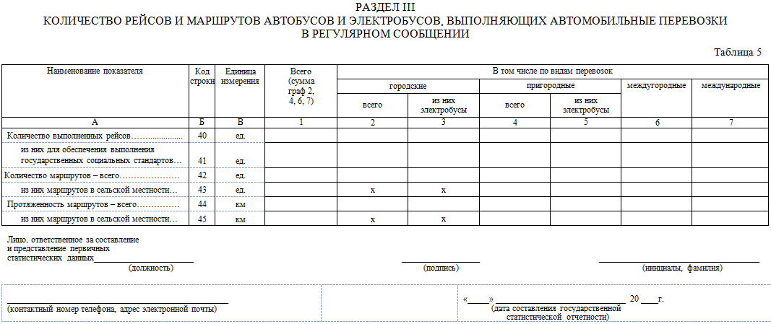
Национальный статистический комитет Республики Беларусь
Главное статистическое управление Витебской области
36
Количество выполненных рейсов определяется суммированием данных
о фактических прибытиях автобусов в конечные пункты маршрутов за отчетный месяц
(строка 40).
Из общего количества выполненных рейсов выделяется количество рейсов
к населенным пунктам, для которых установлены нормативы государственных социальных стандартов
по обслуживанию населения республики в области транспорта (строка 41).
Количество и протяженность маршрутов отражаются по состоянию
на последнее число отчетного месяца.
Общее количество маршрутов по всем видам автомобильных перевозок определяется согласно расписанию движения.
Общая протяженность маршрутов по всем видам автомобильных перевозок определяется на основании паспортов маршрутов.

Slide 37
Национальный статистический комитет Республики Беларусь
Главное статистическое управление Витебской области
37
Закон Республики Беларусь
от 28 ноября 2004 г.
«О государственной статистике»
(в редакции Закона Республики Беларусь от 30 декабря 2022 г. № 238-3)
(извлечение)
Статья 10. Права и обязанности органов государственной статистики
1. Органы государственной статистики имеют право:
1.5 организовывать и проводить государственные статистические наблюдения;
1.6 получать на безвозмездной основе, если иное не установлено законодательством, от респондентов первичные статистические данные, в том числе информацию, распространение и (или) предоставление которой ограничено, в объеме и сроки, указанные в формах государственных статистических наблюдений;
1.8 проверять достоверность первичных статистических данных путем сопоставления их с данными первичных учетных и иных документов, посещать с этой целью территорию и помещения (кроме жилых) государственных органов, иных организаций (за исключением организаций, которые в соответствии с международными договорами Республики Беларусь пользуются дипломатическим иммунитетом), их обособленных подразделений, а также индивидуальных предпринимателей, получать сведения из баз (банков) данных проверяемых субъектов;
1.9 требовать и получать от респондента необходимые разъяснения, документы (их копии) и иные материалы при организации и проведении государственных статистических наблюдений, формировании официальной статистической информации и (или) в случае выявления искажений в данных государственной статистической отчетности.

Slide 38
Национальный статистический комитет Республики Беларусь
Главное статистическое управление Витебской области
38
Закон Республики Беларусь
от 28 ноября 2004 г.
«О государственной статистике»
(в редакции Закона Республики Беларусь от 30 декабря 2022 г. № 238-3)
(извлечение)
Статья 12. Права и обязанности респондентов
2. Респонденты обязаны:
2.1 представлять при проведении государственных статистических наблюдений на безвозмездной основе, если иное не установлено законодательством, первичные статистические данные в порядке, установленном республиканским органом государственного управления в области государственной статистики;
2.2 представлять достоверные первичные статистические данные в объеме, сроки и адреса, указанные
в формах государственных статистических наблюдений, за подписями лиц, ответственных за составление
и представление этих данных, если подписание предусмотрено формой государственного статистического наблюдения;
2.3 вносить в порядке, установленном республиканским органом государственного управления в области государственной статистики, исправления в данные государственной статистической отчетности в случаях
их искажения;
2.4 выполнять решения органов государственной статистики и государственных организаций, уполномоченных на ведение государственной статистики, принятые в пределах их компетенции.

Slide 39
Национальный статистический комитет Республики Беларусь
Главное статистическое управление Витебской области
39
Кодекс Республики Беларусь
об административных правонарушениях
(от 6 января 2021 г. № 91-З)
Статья 24.12. Нарушение порядка представления данных государственной статистической отчетности
1. Представление должностным лицом и (или) иным уполномоченным лицом, ответственным за составление и представление данных государственной статистической отчетности, либо индивидуальным предпринимателем искаженных данных государственной статистической отчетности, несвоевременное представление или непредставление такой отчетности органам государственной статистики – влекут наложение штрафа в размере от десяти до тридцати базовых величин.
2. Те же деяния, совершенные повторно в течение одного года после наложения административного взыскания за такие же нарушения, – влекут наложение штрафа в размере от тридцати до пятидесяти базовых величин.

Slide 40
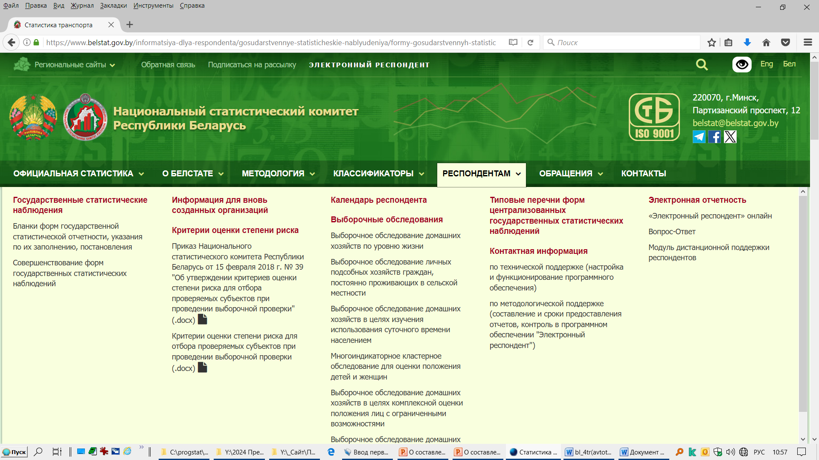
Национальный статистический комитет Республики Беларусь
Главное статистическое управление Витебской области
40
Приказ Национального статистического комитета Республики Беларусь
«Об утверждении критериев оценки степени риска для отбора проверяемых субъектов при проведении выборочной проверки»
15 февраля 2018 г. № 39
https://www.belstat.gov.by

Slide 41
Национальный статистический комитет Республики Беларусь
Главное статистическое управление Витебской области
41
Критерии оценки степени риска для отбора проверяемых субъектов при проведении выборочной проверки
1. Общие для всех форм государственной статистической отчетности критерии оценки степени риска для отбора проверяемых субъектов при проведении выборочной проверки
№ п/п | Критерии | Оценка в баллах
1.1. | представление государственной статистической отчетности с исправленными первичными статистическими данными после установленной даты ее представления, но до окончания срока сбора исправленных первичных статистических данных по соответствующей форме государственной статистической отчетности в виде электронного документа | 1*
1.2. | представление государственной статистической отчетности с исправленными первичными статистическими данными после окончания срока сбора исправленных первичных статистических данных по соответствующей форме государственной статистической отчетности в виде электронного документа | 3*
1.3. | несвоевременное представление государственной статистической отчетности до окончания срока сбора исправленных первичных статистических данных по соответствующей форме государственной статистической отчетности в виде электронного документа | 1**
1.4. | несвоевременное представление государственной статистической отчетности после окончания срока сбора исправленных первичных статистических данных по соответствующей форме государственной статистической отчетности в виде электронного документа | 3**

Slide 42
Национальный статистический комитет Республики Беларусь
Главное статистическое управление Витебской области
42
Критерии оценки степени риска для отбора проверяемых субъектов при проведении выборочной проверки
2. Критерии оценки степени риска для отбора проверяемых субъектов при проведении выборочной проверки по конкретным формам государственной статистической отчетности:
№ п/п | Критерии | Оценка в баллах
2.17. | 12-тр (авто) «Отчет о наличии и использовании автомобильного транспорта»
2.17.1. | среднее расстояние перевозки грузов за отчетный период 3 500 километров и более | 3
2.17.2. | увеличение (уменьшение) объема перевозок по сравнению с предыдущим отчетным периодом текущего года на 50 и более процентов при значении показателя более «15» | 3
2.17.3. | увеличение (уменьшение) объема грузооборота по сравнению с предыдущим отчетным периодом текущего года на 40 и более процентов при значении показателя более «500» | 3

Slide 43


По вопросам заполнения формы 12-тр (авто) «Отчет о наличии
и использовании автомобильного транспорта»
Главного статистического управления Витебской области
по телефонам:
(0212) 25 00 63
(0212) 43 69 74
(0212) 43 69 75
Главное статистическое управление Витебской области
210015, г. Витебск, ул. Ленина, 10а
+375 212 23 60 80
vitebsk@belstat.gov.by

